Slide 1



UNIVERSIDAD Y DESARROLLO SOSTENIBLE: experiencias de aprendizaje que comprometen el futuro
¡Ayúdanos a cuidar nuestro medio ambiente!
Lagun iezaguzu geure ingurumena zaintzen!
Help us to look after our enviroment!
Conferencia internacional RED-U 2017
13 y 14 de
Noviembre
Bilbao

Slide 2

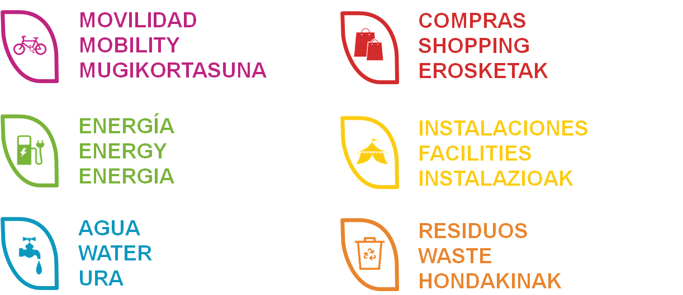






Ejes de actuación / Ekintza ardatzak / Lines of action
Apostamos por la integración de criterios ambientales en la organización de nuestro congreso.
Ingurumen-irizpideak gure ekitaldiaren antolaketan integratzearen alde egiten dugu.
Committed to integrating environmental criteria in the organisation of our event.lle

Slide 3

Movilidad / Mugikortasuna / Mobility / Travail
¿Vas a acudir en un coche limpio? ECO o CERO EMISIONES
¡¡¡Te hemos reservado una plaza de Parking en Bizkaia Aretoa!!! Solicítala en Iraunkortasuna@ehu.eus

Slide 4

Movilidad / Mugikortasuna / Mobility / Travail
Contribuye a tu salud y a una atmósfera más limpia DESPLAZÁNDOTE EN BICI
Alquila una bici en http://www.bilbao.eus/cs/Satellite?cid=1279146311397&language=es&pagename=Bilbaonet%2FPage%2FBIO_contenidoFinal

Slide 5
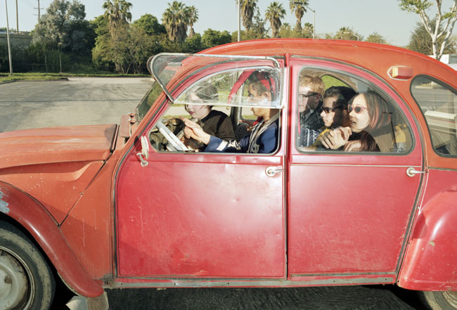
Movilidad / Mugikortasuna / Mobility / Travail
¿Viajas solo?
¿Por qué no compartir viaje y experiencias?
Entra en la PLATAFORMA COMPARTE COCHE
http://campusbizkaia.compartir.org/

Slide 6

Movilidad / Mugikortasuna / Mobility / Travail
Bizkaia Aretoa está integrado en la RED DE TRANSPORTE PÚBLICO
Puedes hacerlo en tranvía, bus, tren y metro
http://www.ehu.eus/es/web/bizkaia-aretoa/nola-heldu

Slide 7
Energía / Energia /Energy / Energie
¿Sabes que parte de la energía que se consume en Bizkaia Aretoa procede de FUENTES RENOVABLES?
No obstante, ¡¡¡Haz un uso responsable de tus dispositivos electrónicos!!!
7

Slide 8
Energía / Energia /Energy / Energie
Tenemos un equipo formado por alumnado de la UPV/EHU dispuesto a informarte sobre todos los aspectos ambientales del evento
Residuos
Transporte público
Comercios con productos locales y de comercio justo
Hoteles con política ambiental
8

Slide 9
Energía / Energia /Energy / Energie
¿Te animas a subir por las escaleras?
No tienes que esperar y además es más sano y consume menos energía que el ascensor
Paso a paso hacia la sostenibilidad
9

Slide 10
Agua / Ura / Water / Eau
¿Sabes? Bizkaia Aretoa cuenta con SISTEMAS AHORRADORES DE AGUA en sus puntos de consumo interiores
Cisternas mediante bombas de doble botón
Grifos con temporizador
Utiliza el agua de forma responsable y ayúdanos a preservar este recurso

Slide 11
Agua / Ura / Water /Eau
¿Has paseado por Abandoibarra? El entorno de la ría de Bilbao es un excelente ejemplo de recuperación ambiental
Te animamos a que visites otros puntos de interés ambiental en Euskadi, como la reserva de la Biosfera de Urdaibai. En el pack de bienvenida tienes información al respecto.

Slide 12
Compras / Erosketak / Shopping / Achats
Los productos seleccionados para elaborar el catering son de temporada y proceden de productores locales y de temporada
¡Disfruta de estos PRODUCTOS NATURALES!
Además, la empresa de catering es una empresa de autoempleo formado por mujeres

Slide 13
Compras / Erosketak / Shopping / Achats
¿Has visitado el stand de Landalore?
Ofrece cosmética natural ecológica , artesana, vegana y socialmente responsable.
Landalores es una iniciativa puesta en marcha por una alumna de la UPV/EHU.
Te hemos puesto una muestra en el pack de bienvenida. ¡Pruébala!

Slide 14
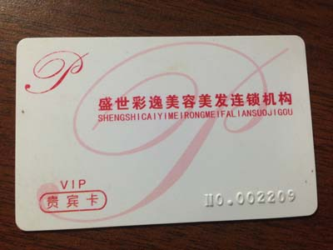
Compras / Erosketak / Shopping / Achats
Las tarjetas de acreditación son REUTILIZABLES
Recuerda entregarla
Así podremos utilizarla en otro evento

Slide 15
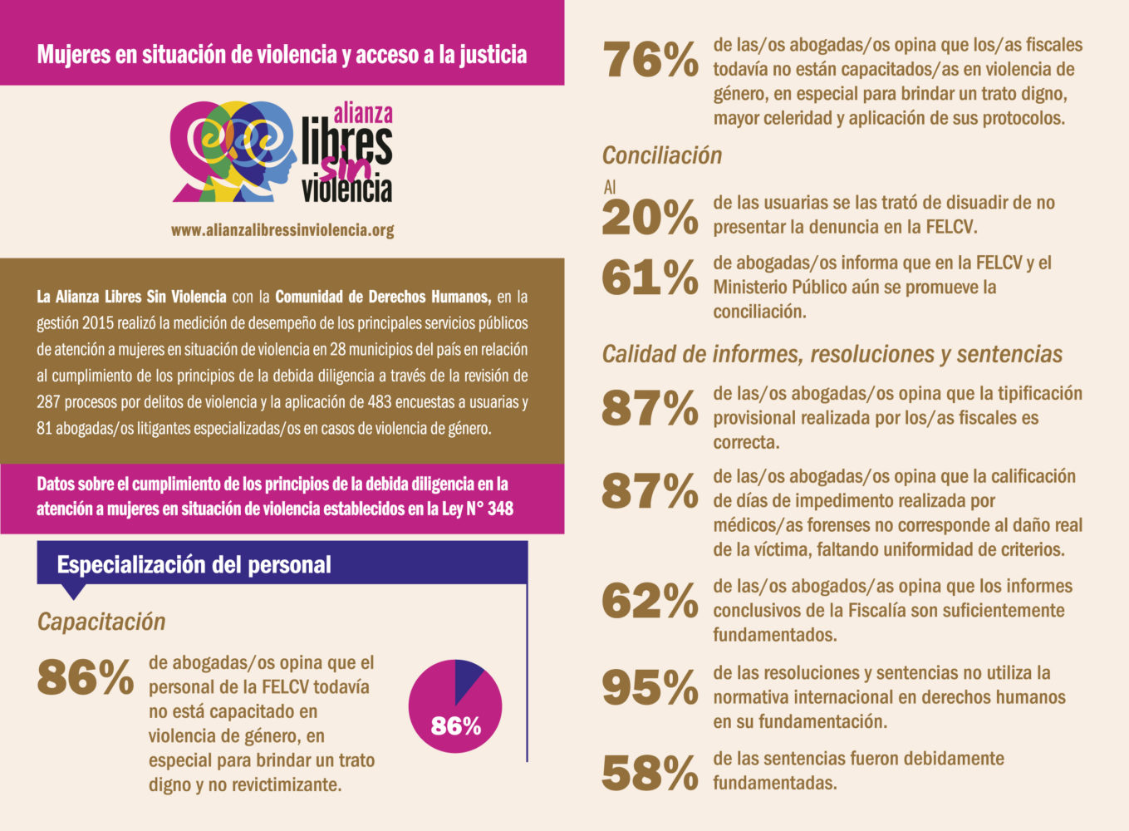
Compras / Erosketak / Shopping / Achats
El material impreso utilizado ha sido elaborado con material100% reciclado y libre de cloros

Slide 16
Compras / Erosketak / Shopping / Achats
¿Quieres hacer unas compras en Bilbao?
Podemos informarte de la ubicación y oferta de mercados locales y de comercios con productos ecológicos y/o de comercio justo

Slide 17
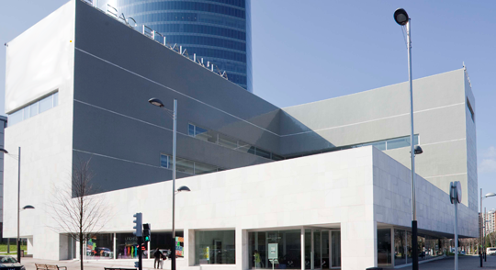
Instalaciones / Instalazioak / Facilities / Instalaltions
Bizkaia Aretoa cuenta con sensores de presencia y luminosidad para AJUSTAR EL CONSUMO DE ENERGÍA A LAS NECESIDADES del momento y del evento

Slide 18
Instalaciones / Instalazioak / Facilities / Installations
Bizkaia Aretoa cuenta con una superficie ajardinada para compensar la HUELLA DE CARBONO de sus instalaciones y de su actividad

Slide 19
Instalaciones / Instalazioak / Facilities / Installations
¿Sabías que el SISTEMA DE CLIMATIZACIÓN de Bizkaia Aretoa emplea RECIRCULACIÓN DE AIRE? Gracias a este sistema se reduce el consumo de energía

Slide 20
Instalaciones / Instalazioak / Facilities / Installations
Bizkaia Aretoa cuenta con AISLAMIENTOS TÉRMICOS para el ahorro energético y la reducción de emisiones contaminantes

Slide 21
Residuos / Hondakinak / Waste / Déchets
¿Sabes cual es el mejor residuo?
El que no se genera
Por esta razón no te hemos entregado documentación en papel y los materiales que te hemos proporcionado son RECICLADOS y RECICLABLES

Slide 22
Residuos / Hondakinak / Waste / Déchets
¿Sabes que utilizamos VAJILLA DE LOZA?
Nuestro catering se sirven en loza y cristal para REUTILIZAR de nuevo.
Y no generamos residuos plásticos

Slide 23
Residuos / Hondakinak / Waste / Déchets
Bizkaia Aretoa cuenta con un sistema selectivo de recogida de residuos
Por favor, deposita cada residuo en su contenedor correspondiente para facilitar su reciclaje

Slide 24
UNIVERSIDAD Y DESARROLLO SOSTENIBLE: experiencias de aprendizaje que comprometen el futuro

